Slide 1
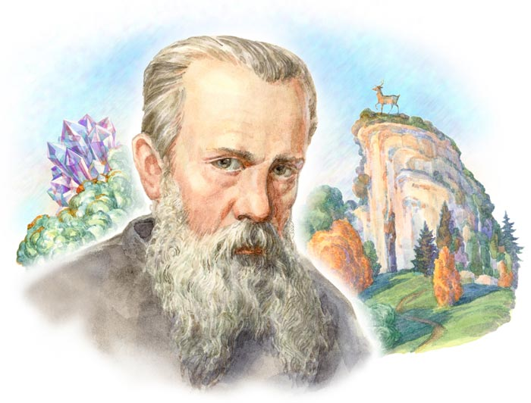
ТВОРЧЕСТВО П.БАЖОВА
ЗАДАЧИ:
1.Продолжать знакомство детей с историей Урала, через восприятие произведений, уральского писателя П. П. Бажова.
2. Воспитывать у детей любовь к родному краю, традициям и обычаям Урала, через художественную литературу.
3. Формирование нравственных ценностей у детей дошкольного возраста через знакомство с творчеством уральского писателя П. П. Бажова.
ПОДГОТОВИТЕЛЬНАЯ К ШКОЛЕ ГРУППА
Воспитатели: Костромина Оксана Васильевна
Зарывных Светлана Владимировна

Slide 2
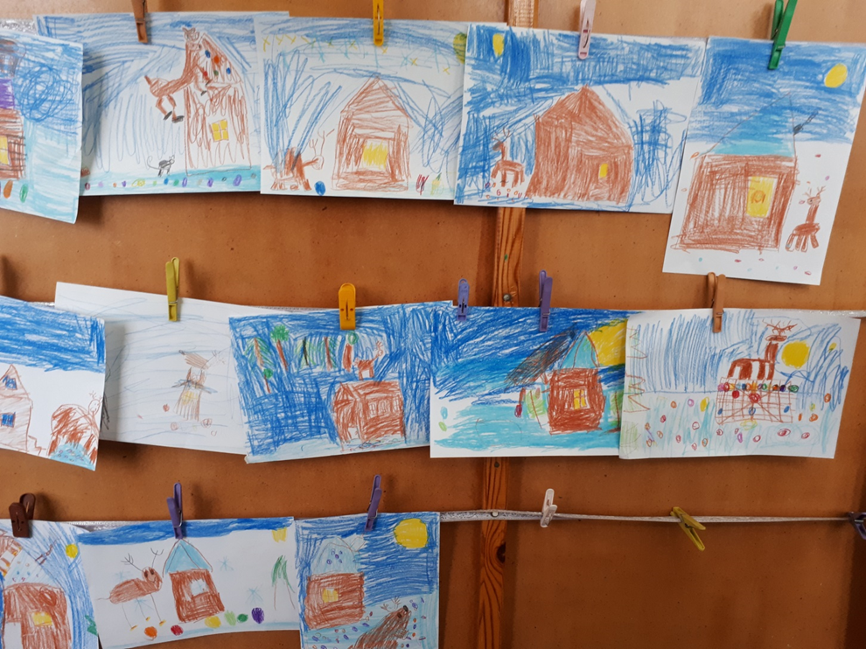
Организация выставки книг П.П.Бажова и рисунков к прочитанным книгам.
Рисование сказки «Серебряное Копытце».

Slide 3
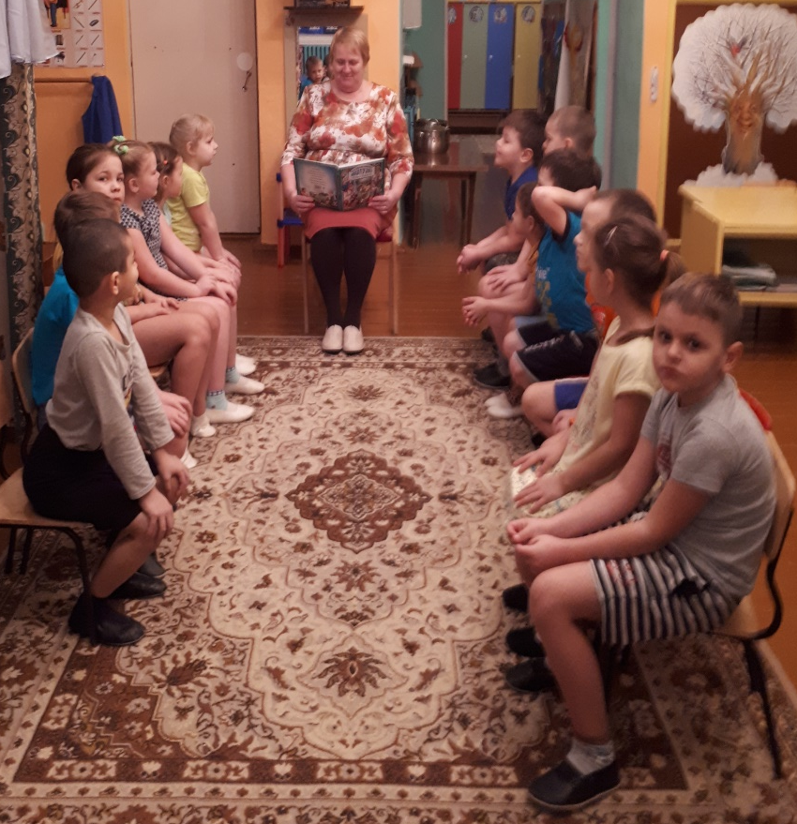
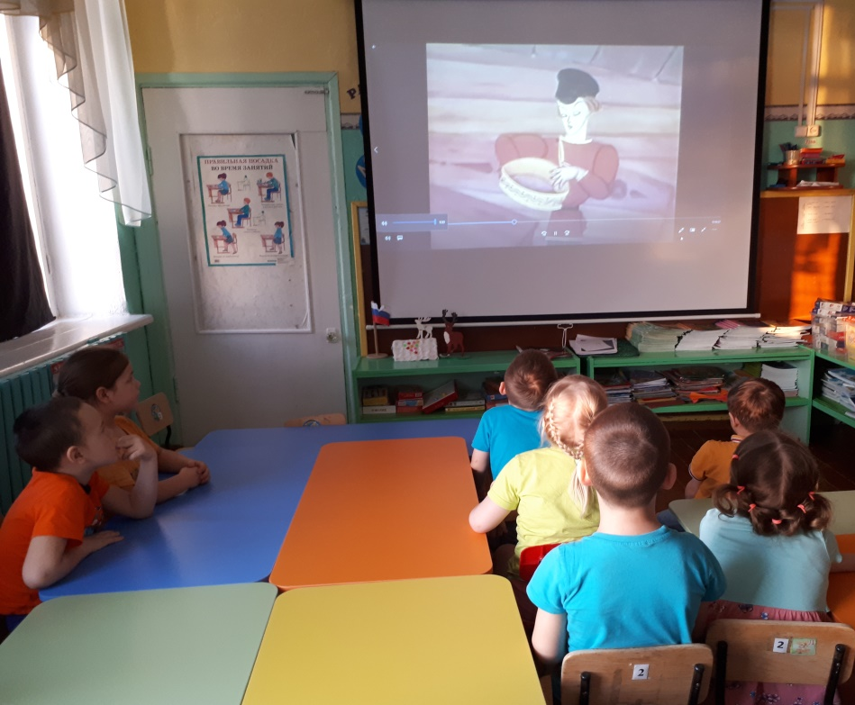
Восприятие художественной литературы и просмотр некоторых сказов П.Бажова «Огневушка-поскакушка», «Голубая змейка», «Синюшкин колодец», «Медной горы хозяйка», «Каменный цветок».

Slide 4
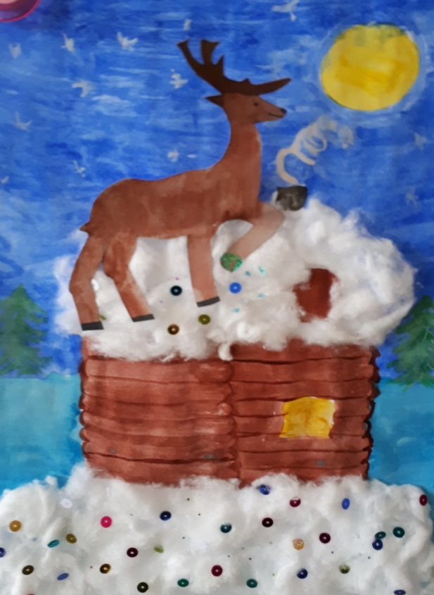
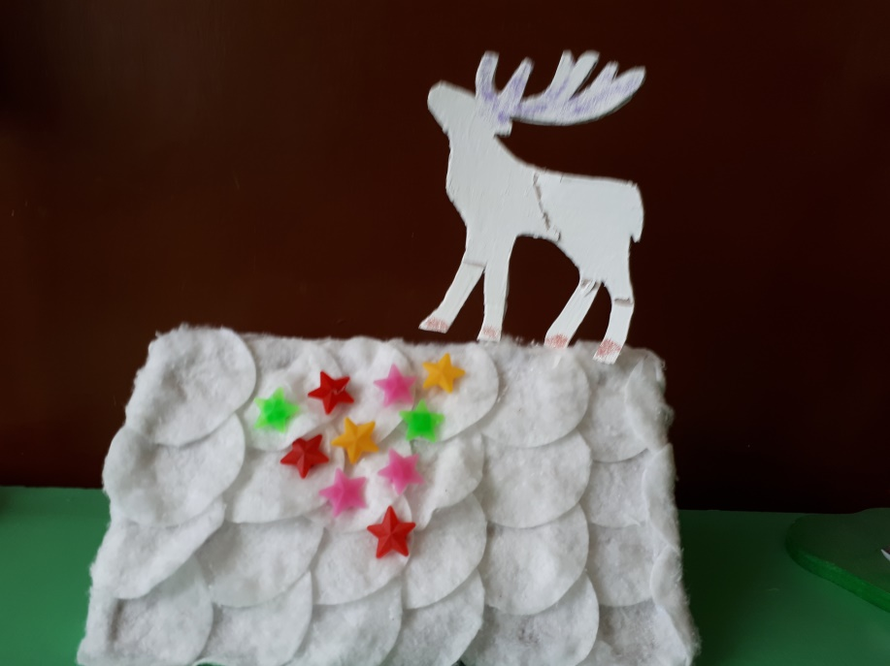
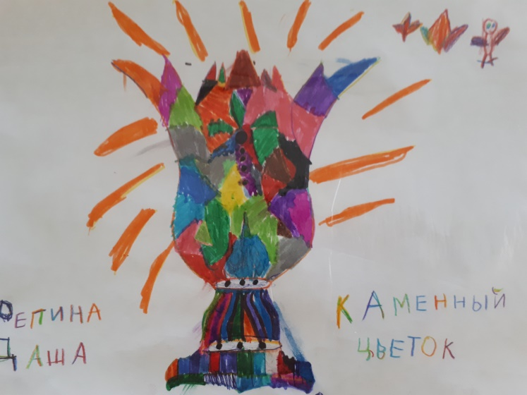
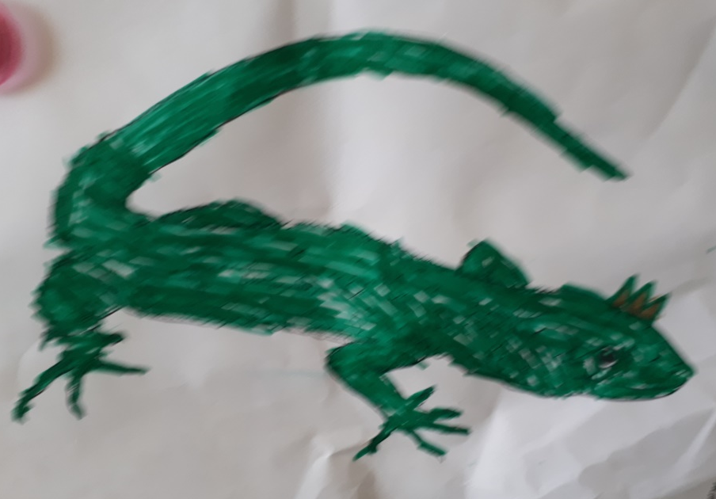
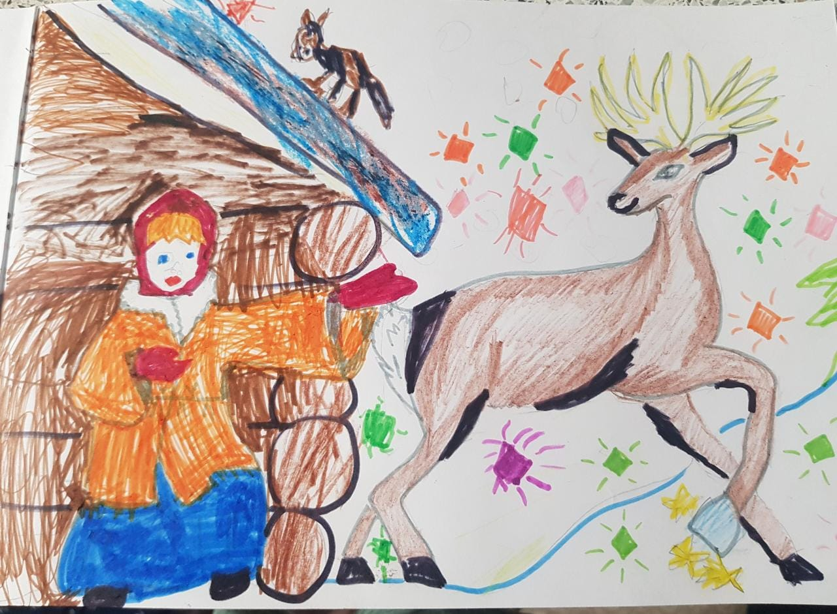
Взаимодействие с родителями Вернисаж творчества родителей и детей.

Slide 5
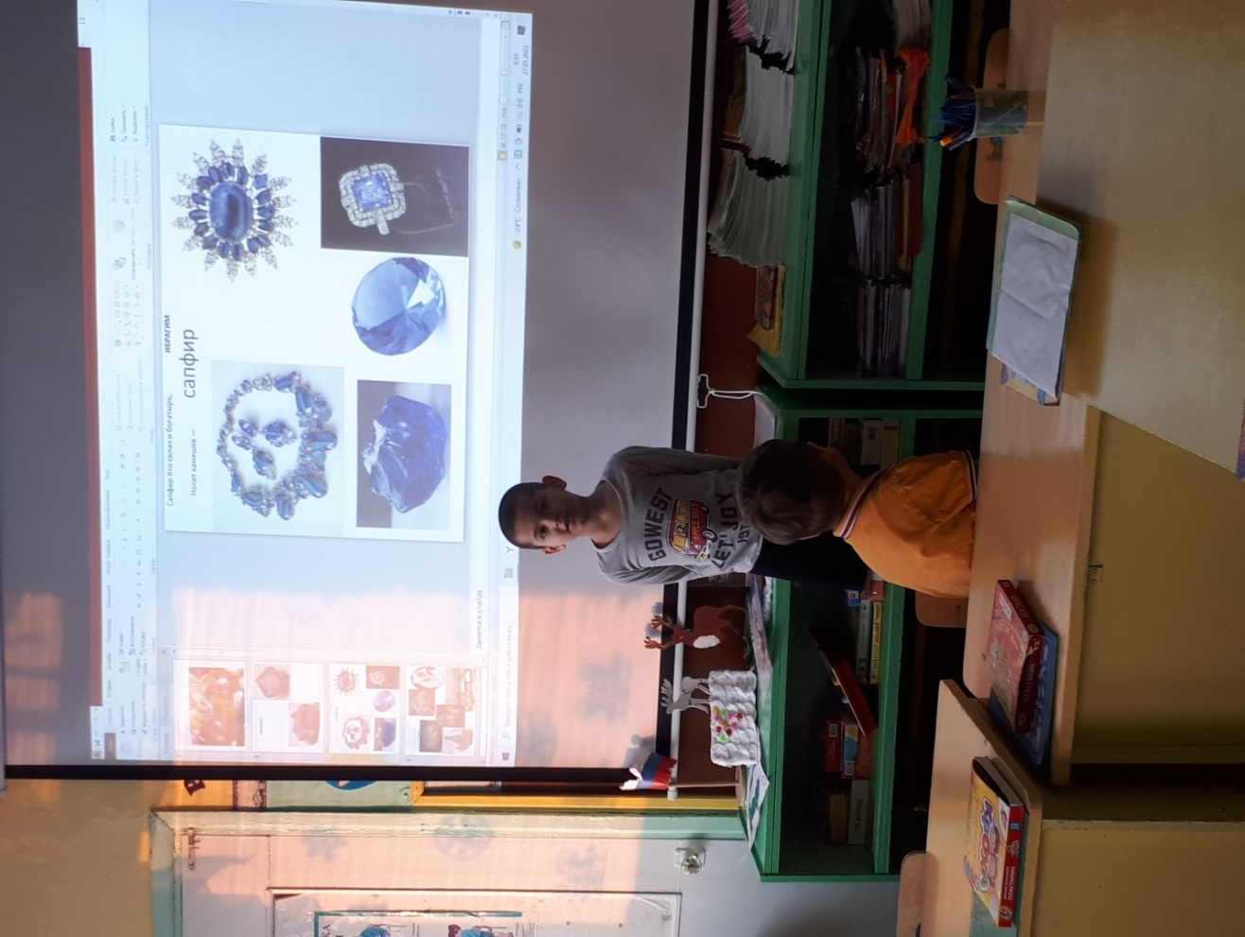
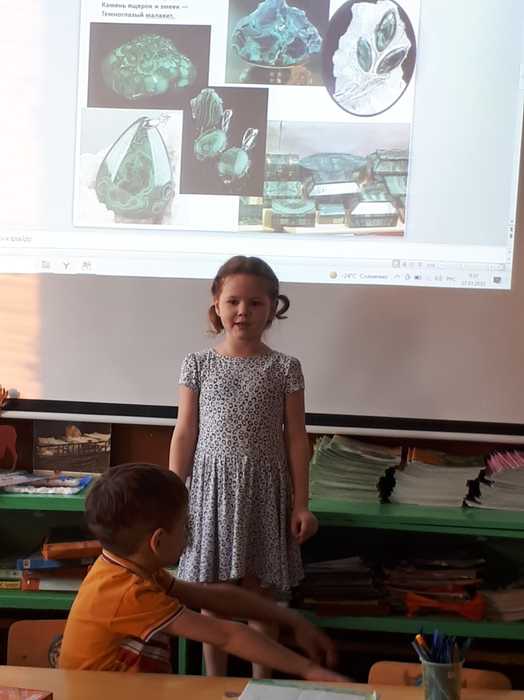
Разучивание детьми стихов о камнях самоцветах, показ их на слайдах, что из них можно сделать.

Slide 6
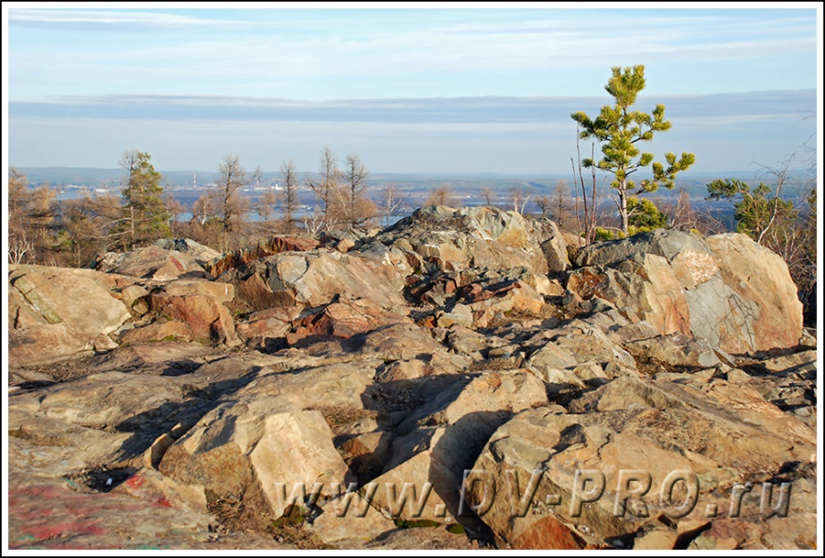
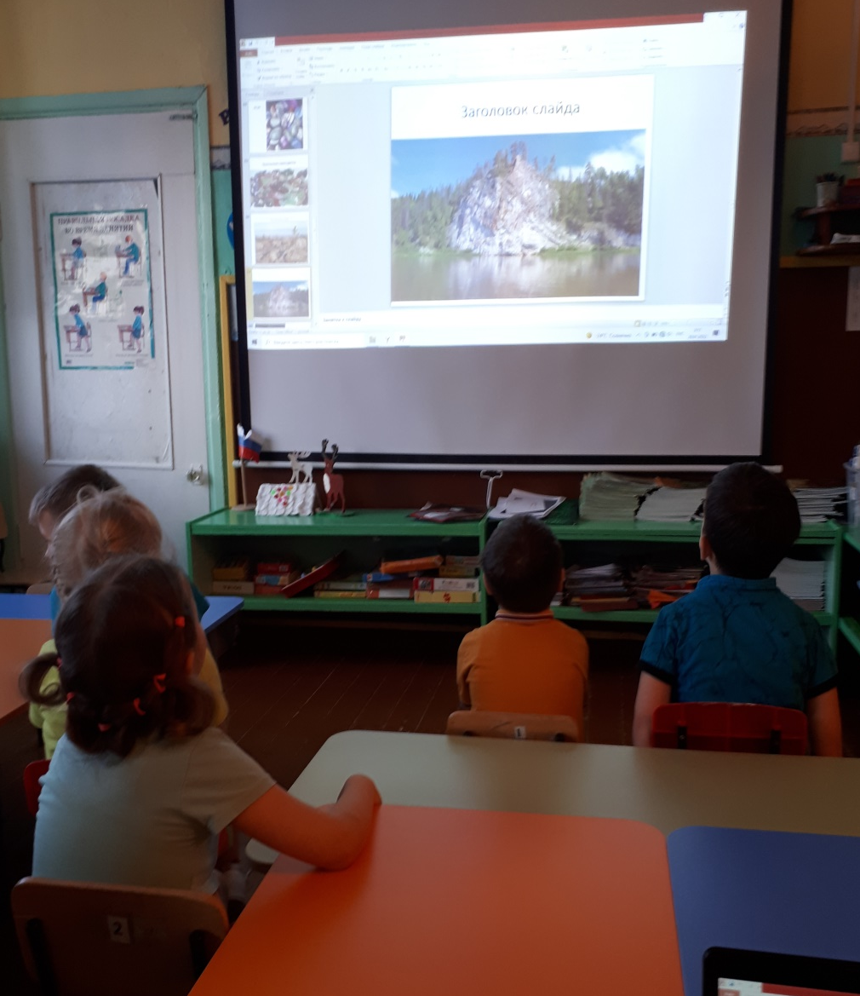
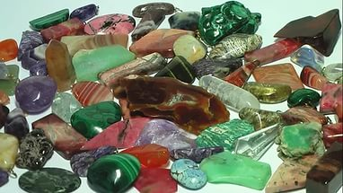
Заочная обзорная экскурсия по городу Екатеринбургу, по Бажовским местам. Знакомство с Уральскими горами, красивыми местами– скалами, лугами, вековыми деревьями. Но лучше всего об этих местах написал П.П.Бажов. Беседа о природных богатствах Урала.

Slide 7
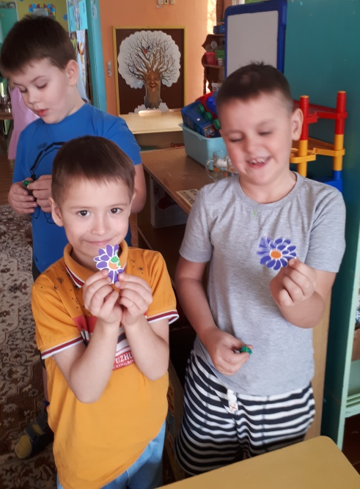
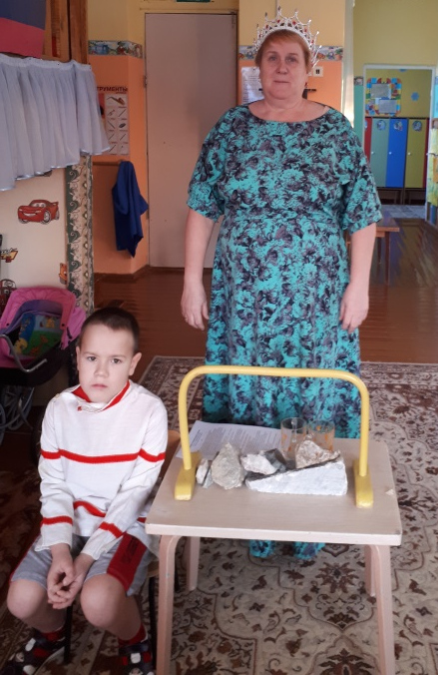
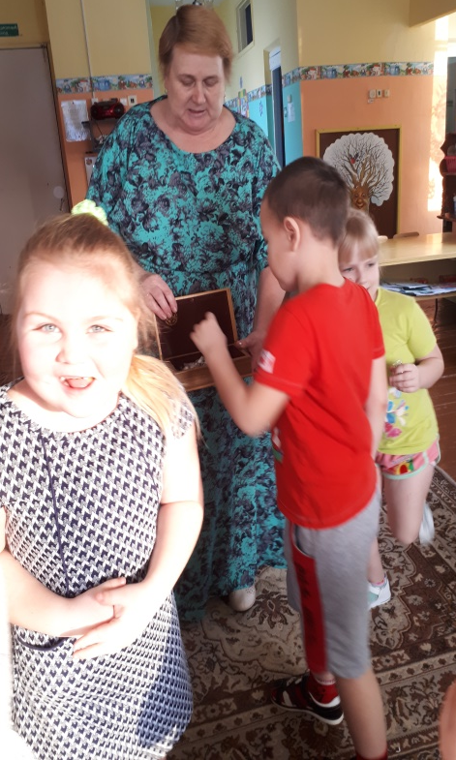
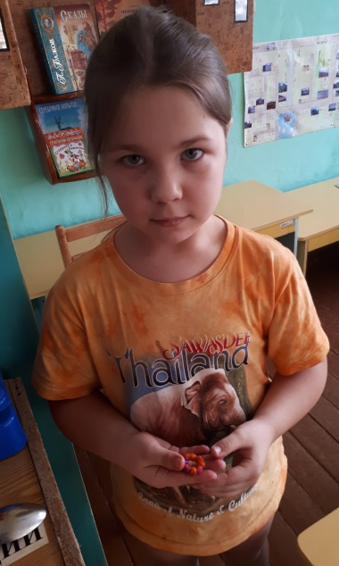
Познавательное развитие «В гости к Хозяйке медной горы». У входа в Мастерскую сидит опечаленный Данила мастер. Злой волшебник Камнепад завалил вход в мастерскую и заколдовал его. Чтобы убрать камни, дети проводили опыты и убирали по одному камню. Когда вход в мастерскую был разобран, дети учились из трех цветов пластилина создавать удивительный мир камней- самоцветов и и лепить бусы. В конце занятия Хозяйка угощала детей из шкатулки камнями самоцветами(конфетками), а они выбирали, если понравилось занятие, то цветок, если нет, то уголек.

Slide 8
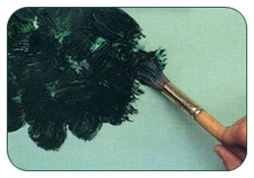
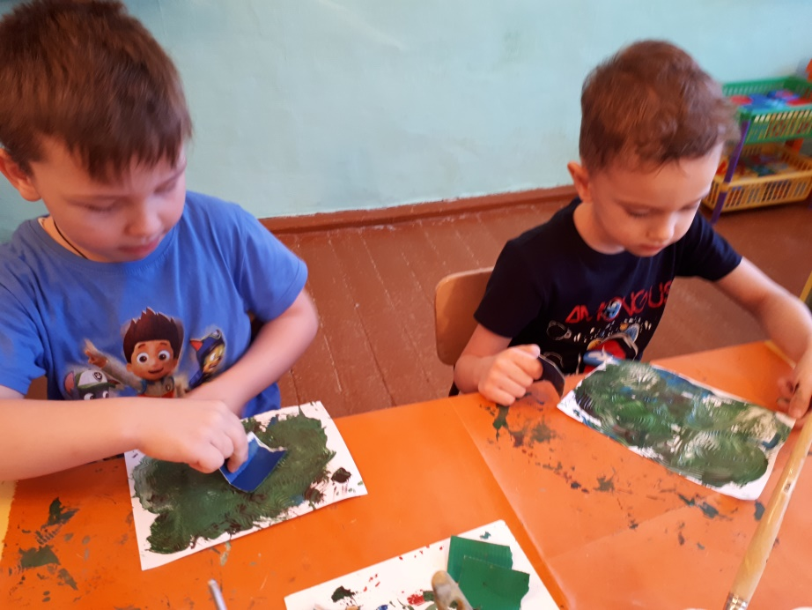
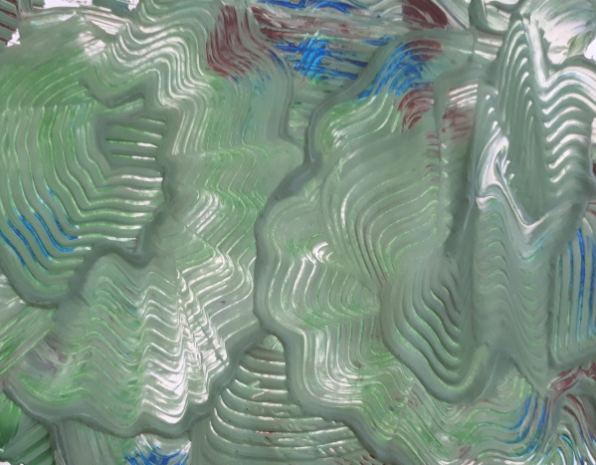
Работа в художественной мастерской. Рисование малахита
Нарезали гофрированный картон полосами различной ширины и размазали ими гуашь, нанесенную на поверхность, смешивая ее. Рука, направляющая картон, должна слегка подрагивать, чтобы рисунок приобрел извилистую форму.

Slide 9
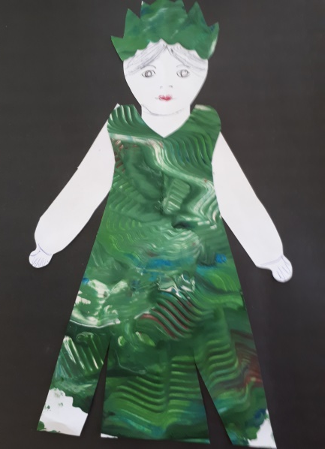
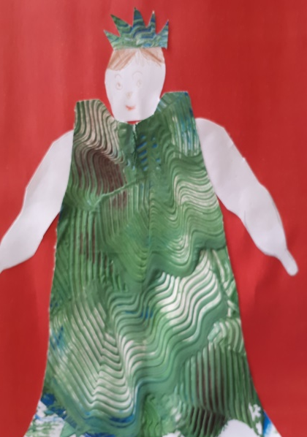
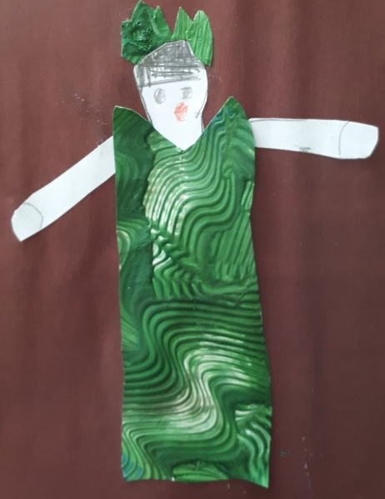
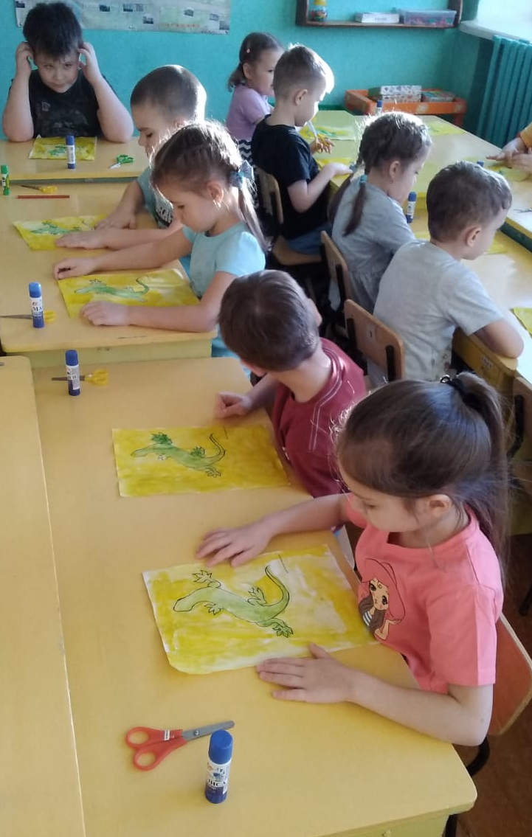
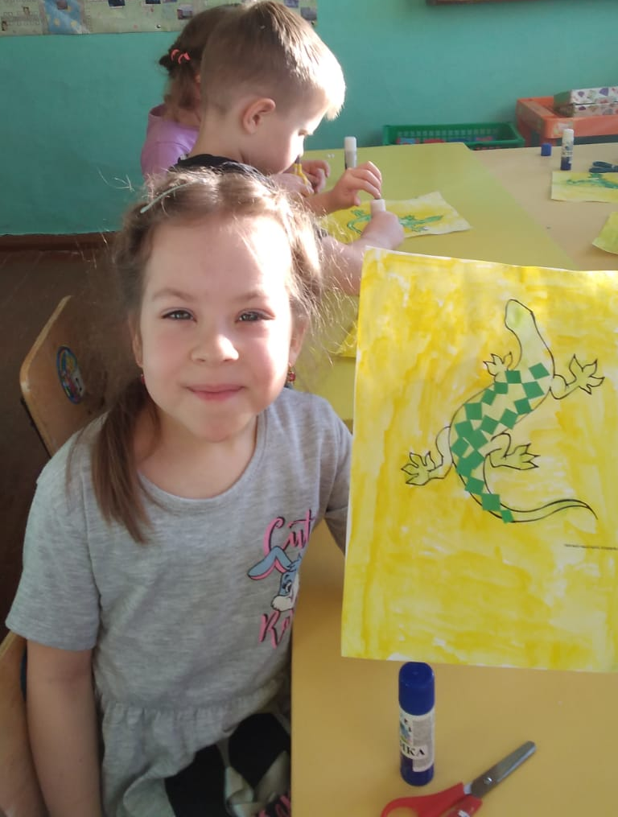
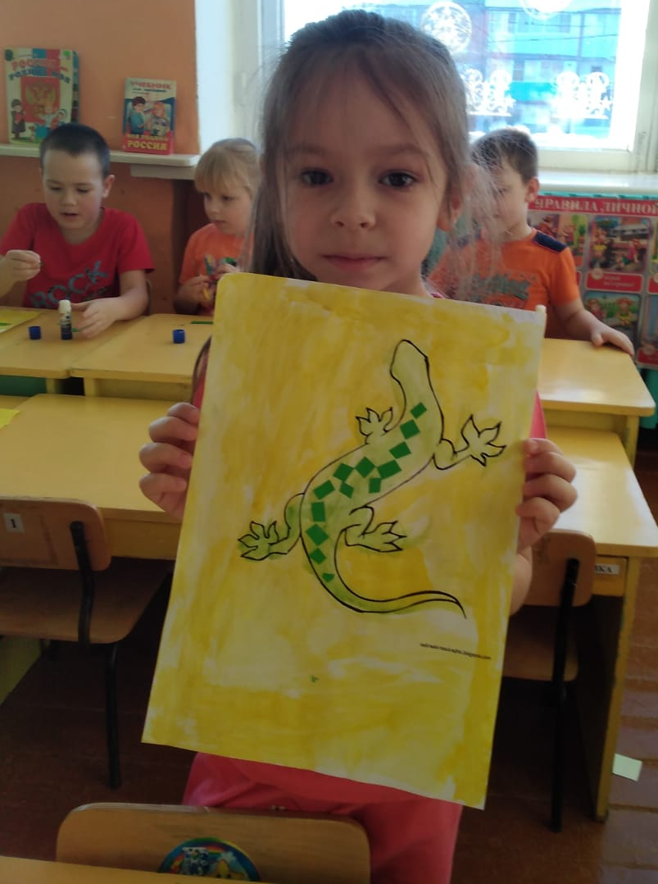
Аппликация «Хозяйка медной горы» и ящерицы

Slide 10
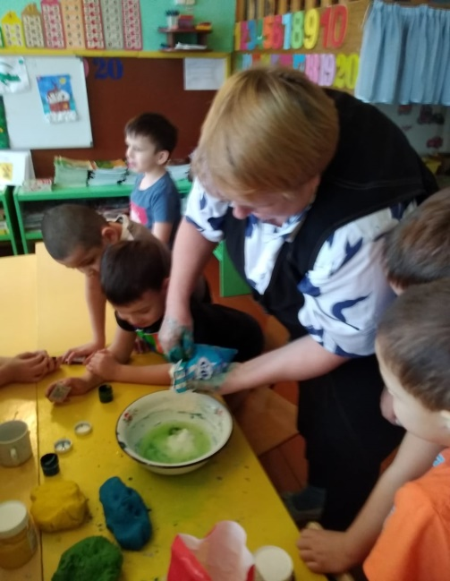
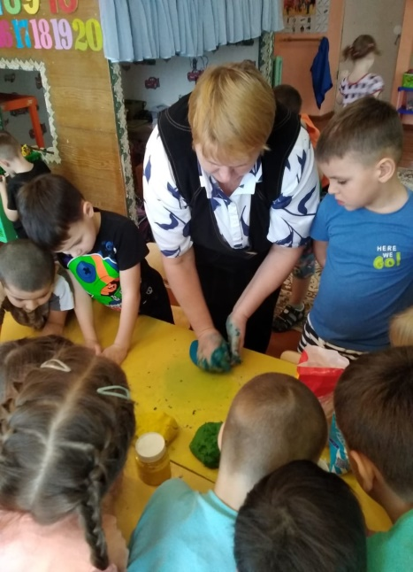
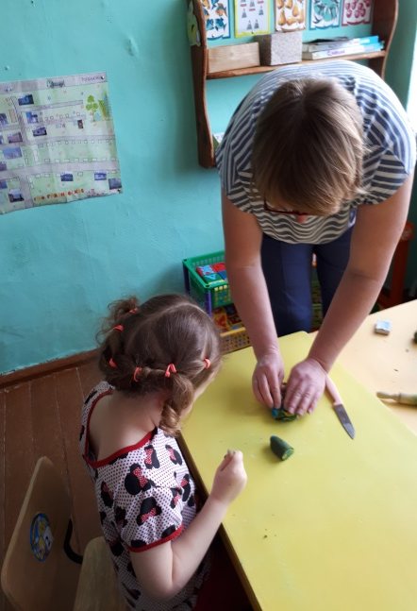
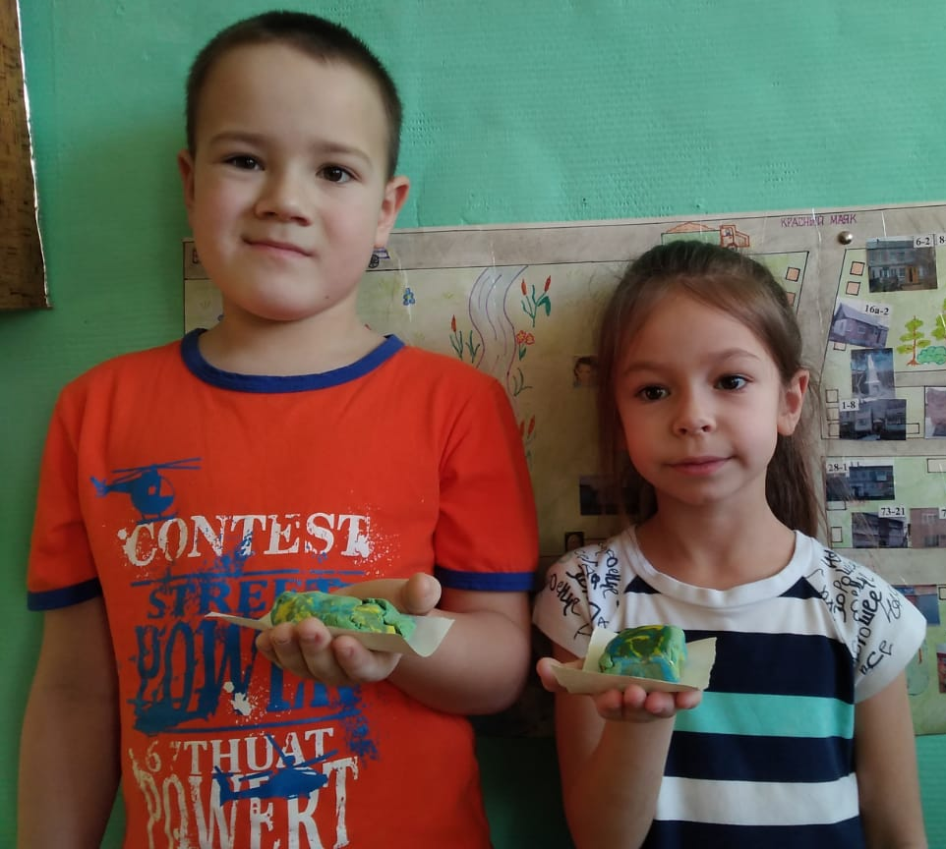
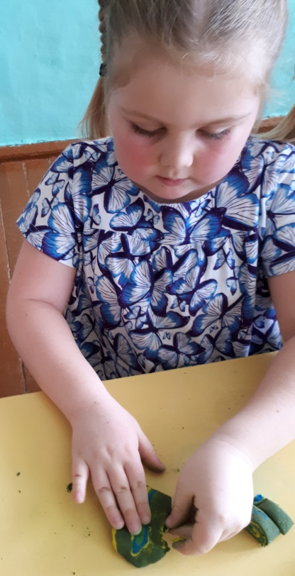
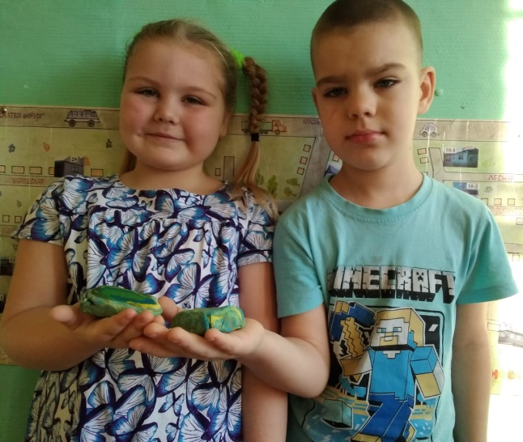
ЛЕПКА из соленого теста «Малахитовая шкатулка»

Slide 11
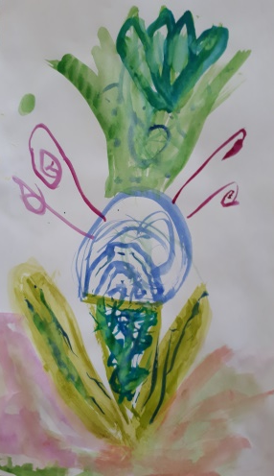
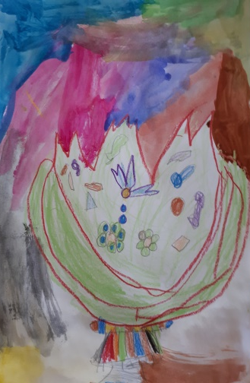
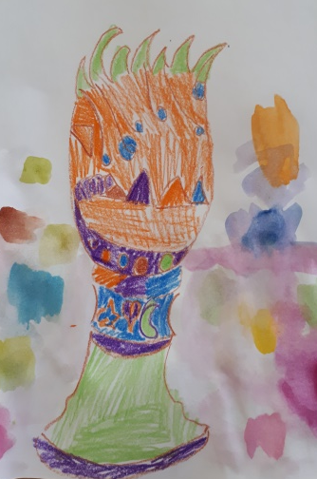
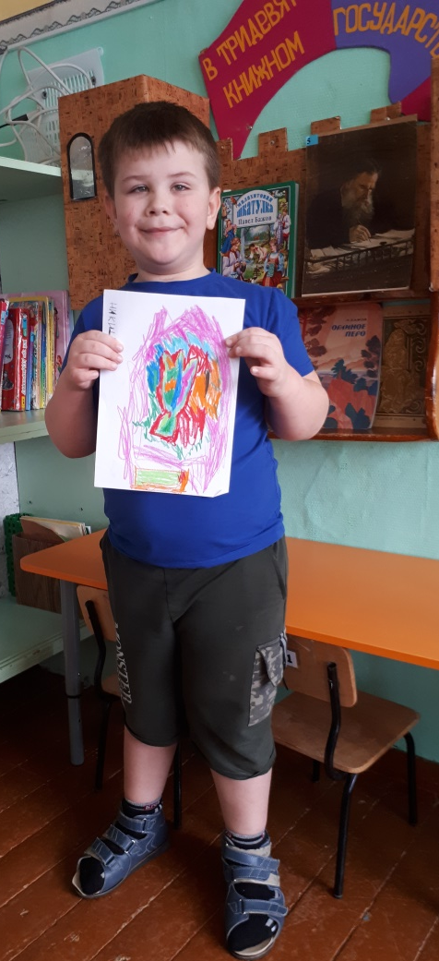
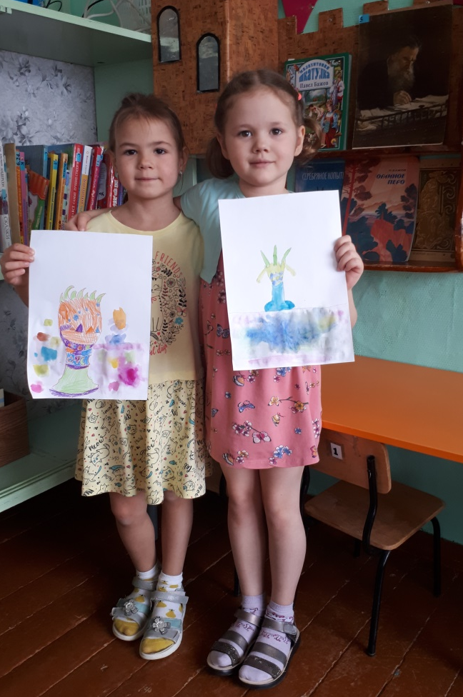
Мастерская Данилы: рисование « Каменного цветка» красками или карандашами (по выбору детей).

Slide 12
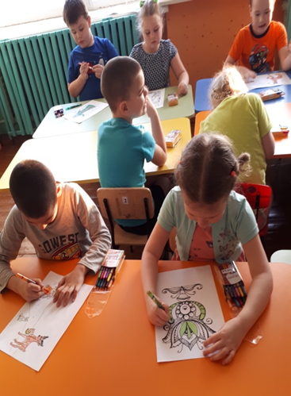
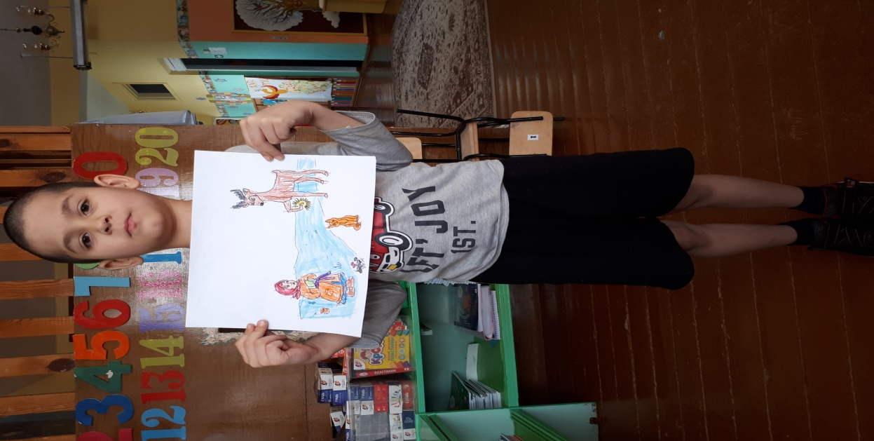
Итогом недели П.Бажова: просмотр мультфильма «Золотой волос» , викторина по сказам П.Бажова, выбор детьми картинки для раскрашивания.

